Slide 1




QUÊ HƯƠNG
Chim bay dọc biển đem tin cá
Làng tôi ở vốn làm nghề chài lưới:
Nước bao vây, cách biển nửa ngày sông.
-khổ 2: - Thời gian, không gian, hình ảnh
Khi trời trong, gió nhẹ, sớm mai hồng: liệt kê, TT
Dân trai tráng bơi thuyền đi đánh cá: Từ láy
Chiếc thuyền nhẹ hăng như con tuấn mã: so sánh
Phăng mái chèo, mạnh mẽ vượt trường giang: động từ mạnh.
Cánh buồm giương to như mảnh hồn làng: so sánh độc đáo.
Rướn thân trắng bao la thâu góp gió… nhân hóa
KHỔ 3:
1. Thời gian con thuyền trở về, không khí
Ngày hôm sau, ồn ào trên bến đỗ: tính từ ồn ào đảo lên trên trạng ngữ→ không khí đông vui, tấp nập.
Khắp dân làng tấp nập đón ghe về.
2. Lời cảm tạ, biết ơn trời đất mộc mạc, giản dị….
“Nhờ ơn trời biển lặng cá đầy ghe”,
Hình ảnh những con cá: tính từ
Những con cá tươi ngon thân bạc trắng.
4. Hình ảnh người dân chài, so sánh với người dân chài ở khổ 2.
Dân chài lưới làn da ngăm rám nắng,
Cả thân hình nồng thở vị xa xăm( ẩn dụ cđcg)→ đẹp lãng mạn
5. Hình ảnh chiếc thuyền nhân hóa im, mỏi, nằm, nghe→ sống động như con người
Chiếc thuyền im bến mỏi trở về nằm
Nghe chất muối thấm dần trong thớ vỏ.
Nay xa cách lòng tôi luôn tưởng nhớ
Màu nước xanh, cá bạc, chiếc buồm vôi,
Thoáng con thuyền rẽ sóng chạy ra khơi,
Tôi thấy nhớ cái mùi nồng mặn quá!

Slide 2

2. Tác phẩm
a.Xuất xứ:
Rút trong tập Nghẹn ngào (1939), sau được in lại trong tập Hoa niên (1945).
b. Đọc- chú thích
c.Thể loại:
Thơ tự do (tám chữ)

Slide 3
QUÊ HƯƠNG
Chim bay dọc biển đem tin cá
Làng tôi ở vốn làm nghề chài lưới:
Nước bao vây, cách biển nửa ngày sông.
-> Giọng kể, trìu mến
Khi trời trong, gió nhẹ, sớm mai hồng
Dân trai tráng bơi thuyền đi đánh cá
Chiếc thuyền nhẹ hăng như con tuấn mã
Phăng mái chèo, mạnh mẽ vượt trường giang.
Cánh buồm giương to như mảnh hồn làng
Rướn thân trắng bao la thâu góp gió…
-> Giọng nhẹ nhàng mà trìu mến
Ngày hôm sau, ồn ào trên bến đỗ
Khắp dân làng tấp nập đón ghe về.
“Nhờ ơn trời biển lặng cá đầy ghe”,
Những con cá tươi ngon thân bạc trắng.
Dân chài lưới làn da ngăm rám nắng,
Cả thân hình nồng thở vị xa xăm;
Chiếc thuyền im bến mỏi trở về nằm
Nghe chất muối thấm dần trong thớ vỏ.
-> Giọng nhẹ nhàng mà phấn chấn
Nay xa cách lòng tôi luôn tưởng nhớ
Màu nước xanh, cá bạc, chiếc buồm vôi,
Thoáng con thuyền rẽ sóng chạy ra khơi,
Tôi thấy nhớ cái mùi nồng mặn quá!
->Giọng tha thiết

Slide 4
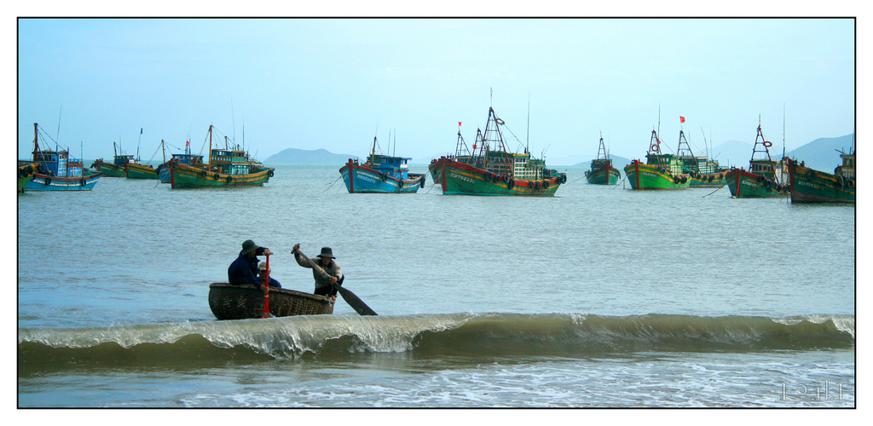
2. Cảnh dân chài bơi thuyền ra khơi đánh cá
Khi trời trong, gió nhẹ, sớm mai hồng
Dân trai tráng bơi thuyền đi đánh cá
Chiếc thuyền nhẹ hăng như con tuấn mã,
Phăng mái chèo mạnh mẽ vượt trường giang,
Cánh buồm giương to như mảnh hồn làng,
Rướn thân trắng bao la thâu góp gió.

Slide 5


2. Cảnh dân chài bơi thuyền ra khơi đánh cá
Khi trời trong, gió nhẹ, sớm mai hồng
trong
nhẹ
hồng
→ Phong cảnh thiên nhiên tươi sáng,
khoáng đạt
Notes:
5

Slide 6
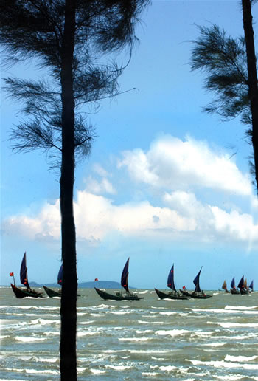

Dân trai tráng bơi thuyền đi đánh cá
Chiếc thuyền nhẹ hăng như con tuấn mã
Phăng mái chèo mạnh mẽ vượt trường giang
Chiếc thuyền
hăng
con tuấn mã
Phăng
vượt
Lối so sánh,
động từ mạnh
thể hiện khí thế
lao động hăng say,
sức mạnh khoẻ
khoắn của người
dân chài.
So sánh được sử dụng để miêu tả
con thuyền có tác dụng như thế nào?
Các tính từ, động từ nào cần lưu ý?

Slide 7
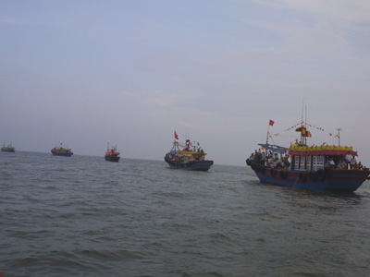
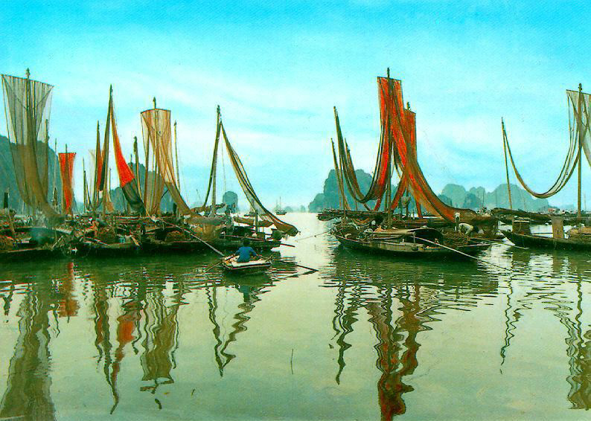
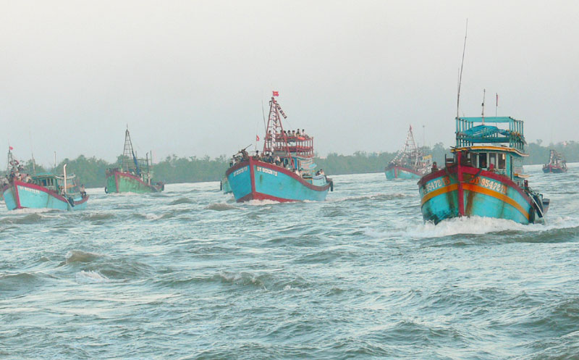
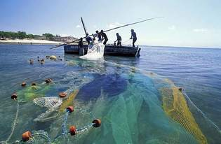
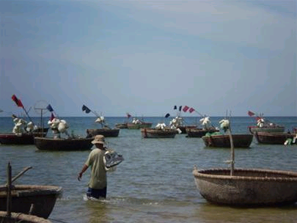
Cánh buồm giương to như mảnh hồn làng
Rướn thân trắng bao la thâu góp gió
Tác giả so sánh “Cánh buồm giương to như mảnh hồn làng” có ý nghĩa gì và có ấn tượng như thế nào?
?

Slide 8
Hình ảnh cánh buồm trắng căng phồng, no gió ra khơi được so sánh với mảnh hồn làng sáng lên vẻ đẹp lãng mạn. Từ đó, hình ảnh cánh buồm căng gió biển quen thuộc bỗng trở nên lớn lao, thiêng liêng vừa thơ mộng vừa hùng tráng.
Hình ảnh cánh buồm là biểu tượng của linh hồn làng chài.
Cánh buồm trắng căng phồng bay lướt trên dòng sông đổ òa ra biển rộng, cánh buồm giương to ngang dọc giữa biển khơi bát ngát.

Slide 9
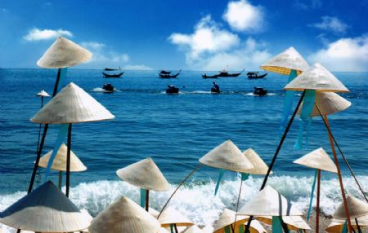
3. Cảnh thuyền cá về bến.
Ngày hôm sau, ồn ào trên bến đỗ
Khắp dân làng tấp nập đón ghe về.
‘‘Nhờ ơn trời biển lặng cá đầy ghe,’’
Những con cá tươi ngon thân bạc trắng.
Dân chài lưới làn da ngăm rám nắng,
Cả thân hình nồng thở vị xa xăm:
Chiếc thuyền im bến mỏi trở về nằm
Nghe chất muối thấm dần trong thớ vỏ.

Slide 10
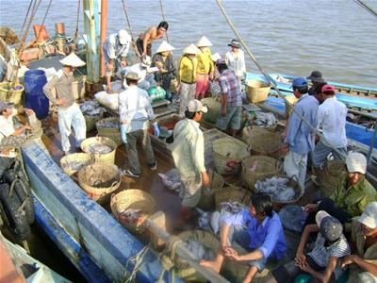
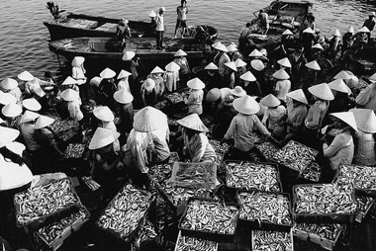
3. Cảnh thuyền cá về bến.
ồn ào
Ngày hôm sau ồn ào trên bến đỗ
Khắp dân làng tấp nập đón ghe về
tấp nập
Không khí đánh cá khi thuyền đánh cá từ biển trở về được tái hiện như thế nào?
→ Bức tranh lao động náo nhiệt

Slide 11
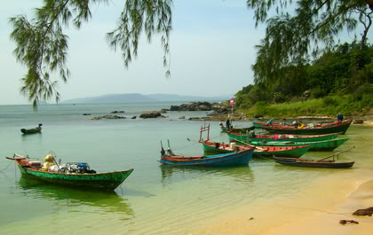
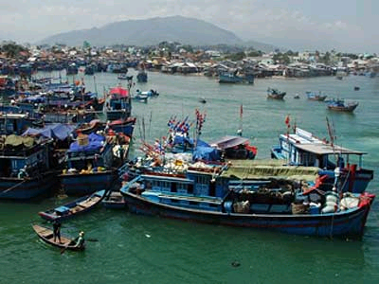
3. Cảnh thuyền cá về bến.
Dân chài lưới làn da ngăm rám nắng,
Cả thân hình nồng thở vị xa xăm.
Chiếc thuyền im bến mỏi trở về nằm
Nghe chất muối thấm dần trong thớ vỏ.
da ngăm rám nắng
nồng thở vị xa xăm.
im
mỏi
nằm
Nghe
Hình ảnh dân chài và con thuyền ở đây được miêu tả như thế nào?
→ Lối tả chân thực, lãng mạn, phép nhân hoá
Hai câu thơ tả con thuyền nằm im trên bến sau chuyến đi dài gợi cho em cảm xúc gì?
→ Vẻ đẹp khoẻ khoắn. Cuộc sống vất vả nhưng thi vị.

Slide 12

4. Tình cảm của tác giả
Nay xa cách lòng tôi luôn tưởng nhớ
Màu nước xanh, cá bạc, chiếc buồm vôi,
Thoáng con thuyền rẽ sóng chạy ra khơi,
Tôi thấy nhớ cái mùi nồng mặn quá!
luôn tưởng nhớ
nước xanh
cá bạc
chiếc buồm vôi
mùi nồng mặn quá!
Nhớ làng tác giả nhớ tới những gì?
Nhớ tới nước biển, cá, cánh buồm, mùi nồng mặn,…
→ Noãi nhôù chaân thaønh da dieát, khoân nguoâi
➔ Tình yêu quê hương đất nước.

Slide 13

QUÊ HƯƠNG
Tế Hanh
I. Tìm hiểu chung:
II. Tìm hiểu chi tiết văn bản :
III. Tổng kết.
1. Nghệ thuật:
2 .Nội dung:
Ẩn dụ, so sánh, nhân hoá, điệp ngữ.
Bức tranh tươi sáng của làng quê miền biển , hình ảnh người dân chài khỏe khoắn . Nỗi nhớ quê da diết của tác giả.

Slide 14
GHI NHỚ
Với những vần thơ bình dị mà gợi cảm, bài thơ Quê hương của Tế Hanh đã vẽ ra một bức tranh tươi sáng, sinh động về một làng quê miền biển, trong đó nổi bật lên hình ảnh khoẻ khoắn, đầy sức sống của người dân chài và sinh hoạt lao động làng chài. Bài thơ cho thấy tình cảm quê hương trong sáng, tha thiết của nhà thơ.

Slide 15
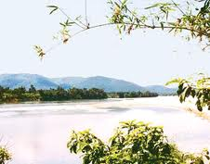

Bài thơ đã bồi đắp cho em tình cảm gì?

Slide 16
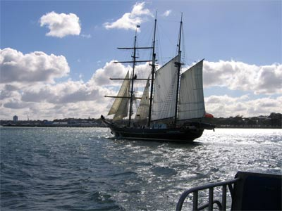
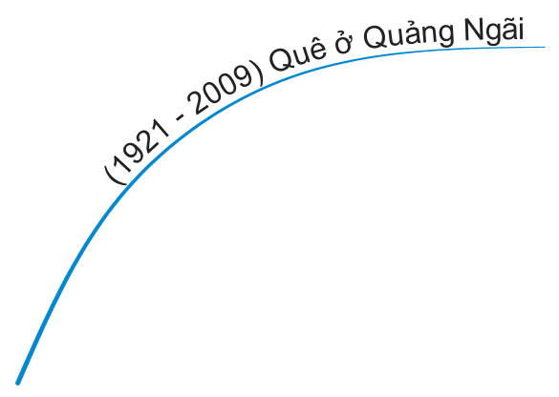
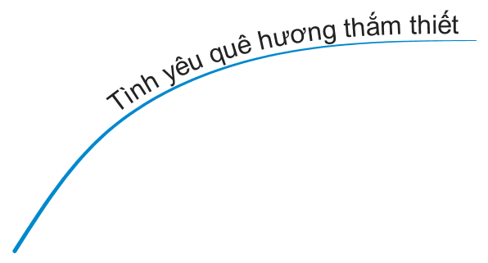
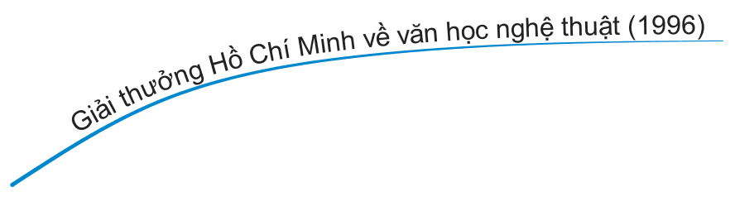


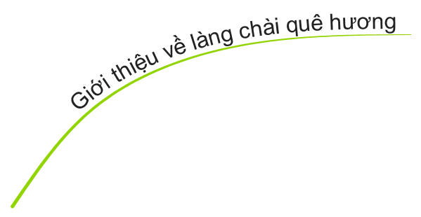


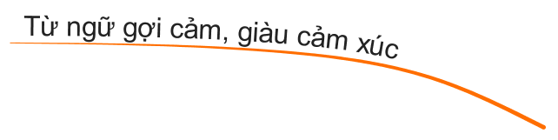
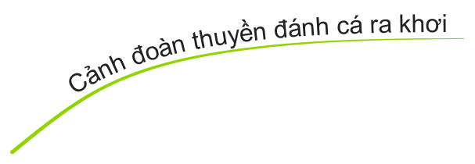


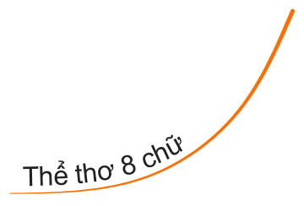
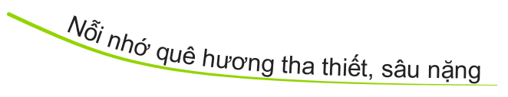
SƠ ĐỒ TƯ DUY BÀI QUÊ HƯƠNG

Slide 17
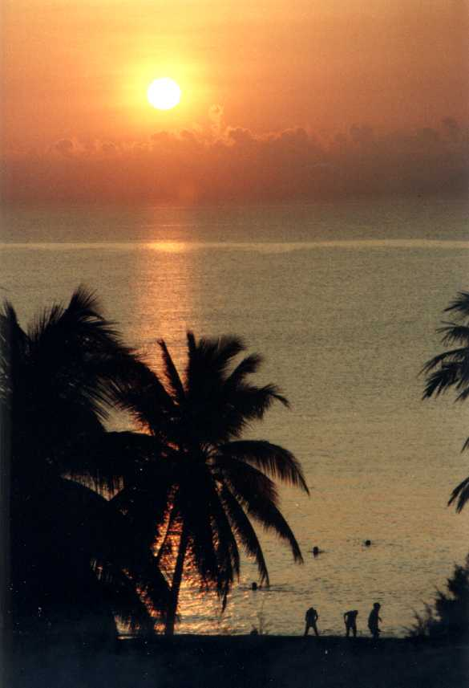
Dặn dò - Hướng dẫn về nhà:
1. Học thuộc và tập đọc diễn cảm bài thơ.
2. Nắm chắc nội dung và nghệ thuật của bài thơ.
3.Sưu tầm và chép lại một số đoạn thơ (văn) hay nói về tình cảm quê hương.
4. Chuẩn bị bài "Khi con tu hú'- Tố Hữu:
- Đọc kĩ văn bản, đọc kĩ chú thích.
- Trả lời câu hỏi phần Đọc -hiểu văn bản.
- Sưu tầm một số tư liệu( Thơ, tranh ảnh...)có liên quan đến nhà thơ Tố Hữu và bài thơ ''Khi con tu hú''.
- Thử suy ngẫm, nhận xét về nhan đề bài thơ.
Notes:
17

Slide 18





ĐOÁN Ô CHỮ
TÌM TỪ KHÓA TRONG CÁC Ô CHỮ SAU
T
1
Hình ảnh so sánh con thuyền ra khơi?
1
C
O
N
T
U
Ấ
N
M
Ã
H
U
Ế
Ế
2
Bài thơ này được sáng tác lúc tác giả đang ở đâu?
C
H
À
I
L
Ư
Ớ
I
H
3
Nghề nghiệp dân làng trong bài thơ này?
H
O
A
N
I
Ê
N
Bài thơ “Quê hương” in lại trong tập thơ nào.
4
A
C
Á
N
H
B
U
Ồ
M
N
5
Nhà thơ ví cái gì như “mảnh hồn làng”
6
H
Tâm trạng của nhà thơ khi xa quê.
N
H
Ớ
Bạn làm đúng rồi.
TỪ KHÓA:
T
T
Ế
Ế
H
H
A
A
N
N
H
H
T Ế H A N H

